Slide 1
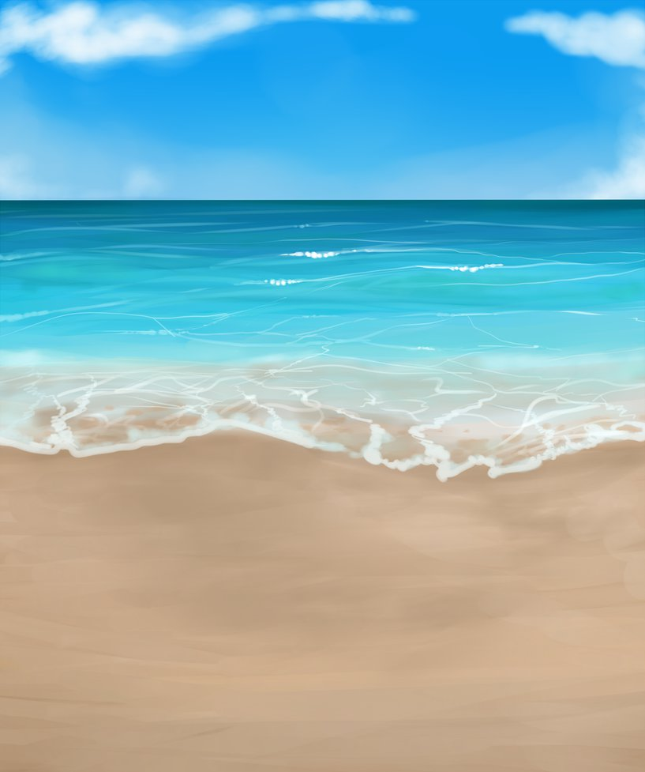
СРПСКИ ЈЕЗИК
3.РАЗРЕД
Причање на основу датог почетка
(вјежба усменог изражавања)

Slide 2
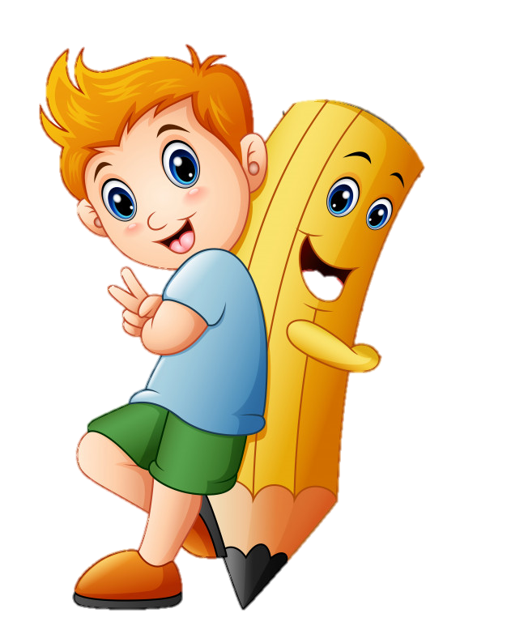
Приликом састављања приче морамо бити:
маштовити,
креативни и
оживљавати разне предмете, ликове и догађаје.
Припрема за причање приче:
Заједничка анализа датог почетка;
Одређивање мјеста догађаја;
Одређивање времена догађаја;
Замишљени ток догађаја;
Прављење плана приче;
Усмено причање;
Писмено причање.

Slide 3
Догодило се на мору
Тог сунчаног поподнева нашао сам се с друговима на морској обали. Сунце је пекло свом снагом. Било је неиздрживо. Људи су сједили испод густе крошње дрвета и разговарали. Ушли смо у празан чамац и отпловили према пучини...

Slide 4
Са ким се нашао дјечак?
Дјечак се нашао са друговима.
Гдје се нашао?
Нашао се на морској обали.
Које доба дана је било?
Било је поподне.
Какво је вријеме било тог дана?
Било је топло. Сунце је пекло свом снагом.
Шта су људи радили тог поподнева?
Људи су сједили испод густе крошње дрвета и разговарали.
Шта су дјечаци урадили?
Дјечаци су ушли у празан чамац и отпловили према пучини.

Slide 5
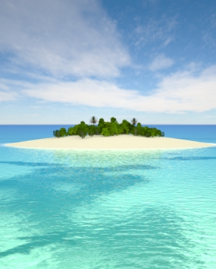
Гдје би се све могла одвијати радња у наставку ове приче?
На пучини.
На острву.
У пећини.
Колико би могла трајати та авантура?
Пар сати.
Један дан.
Неколико дана.
У које доба дана би се могла дешавати радња?
Предвече.
У ноћи.
Сутрадан.

Slide 6
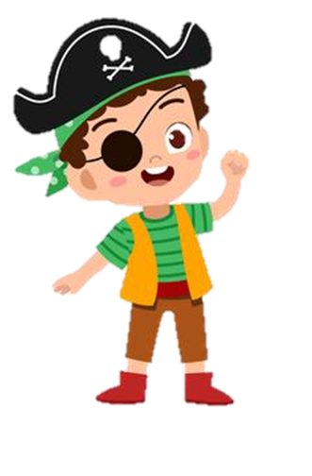
Шта се све могло десити?
Пронашли су: пусто острво, остатке потонулог брода, скривено благо ...
Срели су: морску сирену, ајкулу, делфина, гусаре ...
Упознали су неке необичне људе.
Остали заробљени у пећини.

Slide 7
Задатак за самосталан рад
Настави започету причу.
Почетак приче налази се у уџбенику
„Од ријечи до реченице“ на 64. страни.

